Slide 1
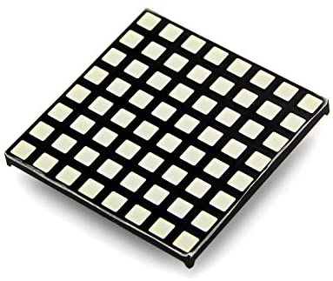
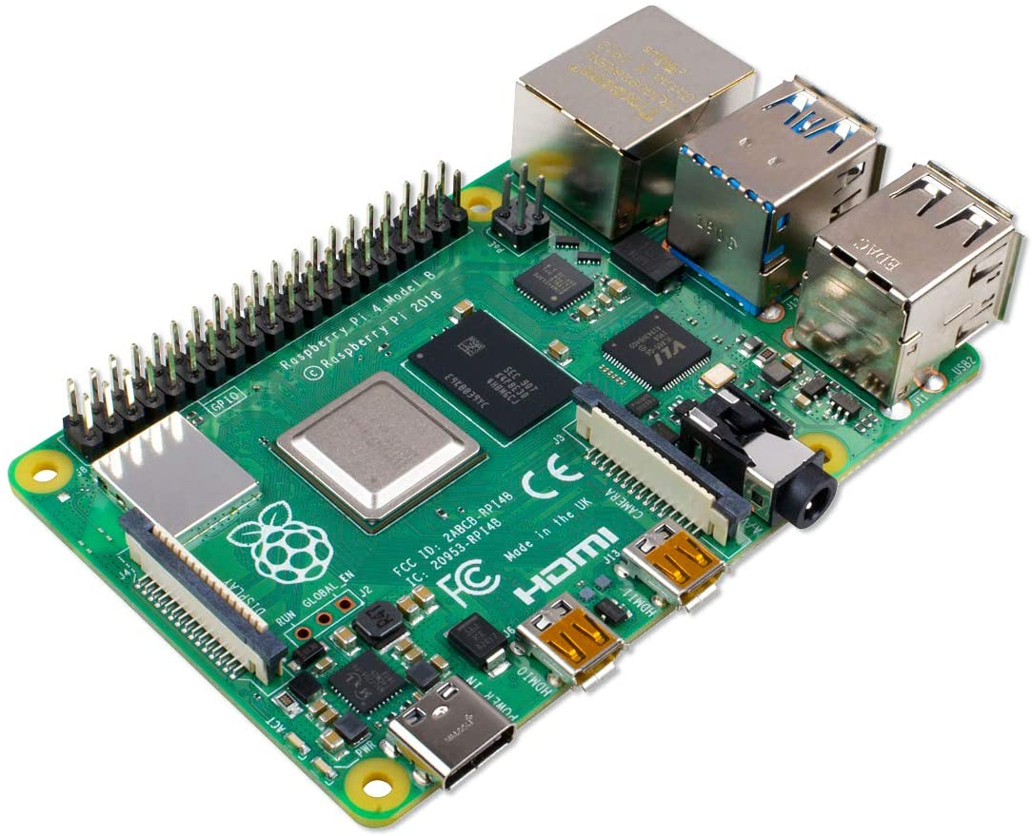
UNICARagil LED-Matrix Programmierung 3. Regeltermin
Gia-Phong Tran
Technische Universität München
Fakultät für Maschinenwesen
Lehrstuhl für Ergonomie
Garching, 08. Juli 2021

Slide 2
Zeitplan
Aktueller Stand

Slide 3
Ausblick vom letzten Regeltermin
hzeller-Bibliothek Einarbeitung (Dokumentation lesen)
Flags einstellen, sodass Anzeige besser wird
Bilder und Videos -> GIFs auf der LED-Matrix anzeigen lassen
Ersten eigenen Dienst erstellen für eine Funktion aus dem UML-Diagramm
Dummy Dienst -> Dienste per SSH über Ethernet schicken (Drag&Drop)
LED-Matrix steuern aus dem Dienst heraus

Slide 4
Was bisher geschah…
MA Storm (2019) | Aufbau des Prototyps
GIF anzeigen auf LED-Matrix | Testen der Terminal-Flags -> Ausgabe auf LED-Matrix optimieren Anzeigen eines GIFs
C++ | hzeller Bibliothek Dokumentation Kompilieren (g++, Makefiles) Erstes eigenes Programm zur Anzeige auf der LED Versuch: Integration in einen ASOA Dienst -> Kompilierfehler

Slide 5
Demo ausführen
sudo ./demo
--led-rows=32
--led-cols=32
--led-chain=12
--led-brightness=100
--led-slowdown-gpio=4
--led-multiplexing=2
--led-pixel-mapper="U-mapper;Rotate:180“
--led-show-refresh

Slide 6
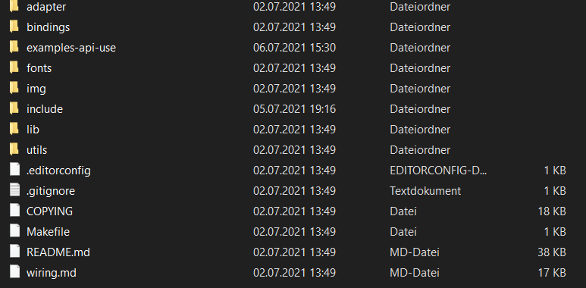
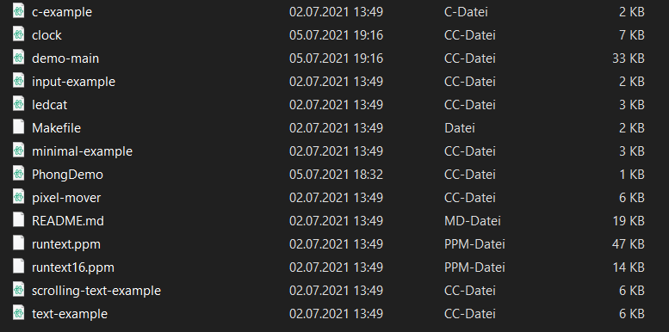
Probleme bei der Kompilierung

Slide 7
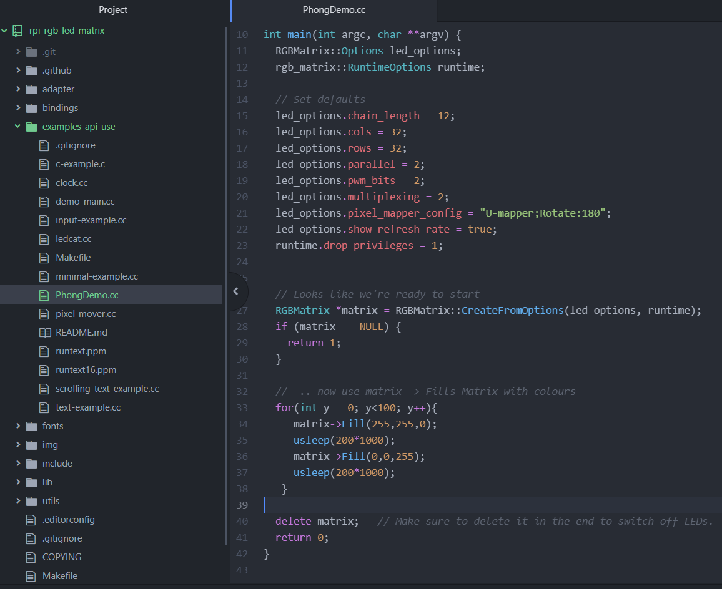
Probleme bei der Kompilierung

Slide 8
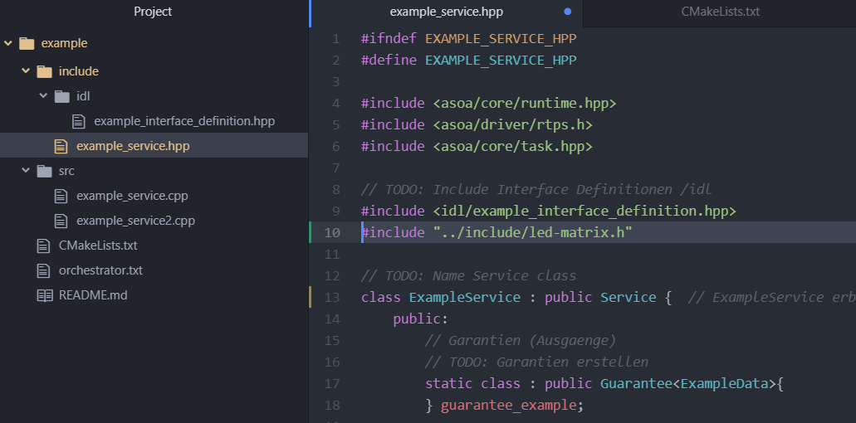
Probleme bei der Kompilierung
ASOA-Dienst „example_service“

